Slide 1

샬롬
현대교회
어린이교회
초등부

Slide 2


믿음으로~
찬양해요~

Slide 3




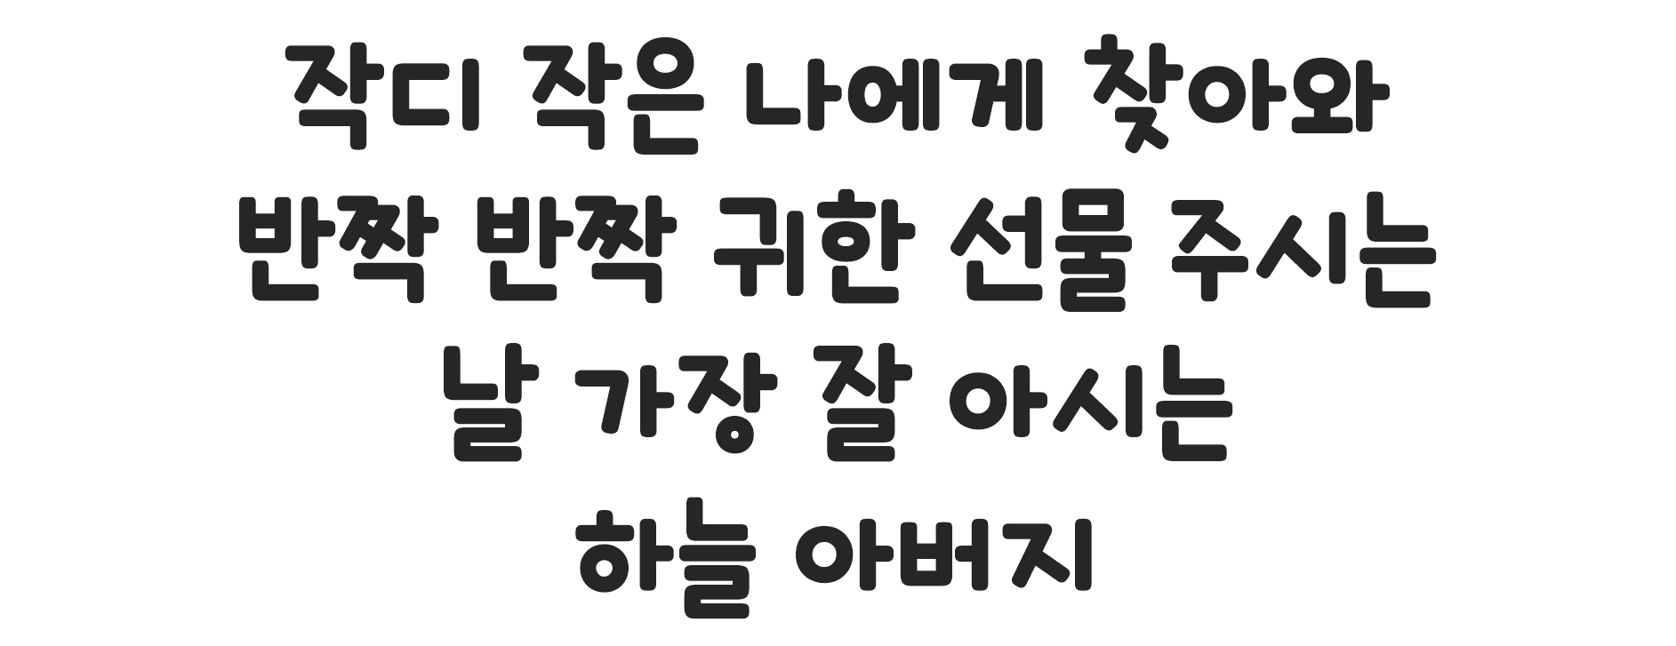

Slide 4

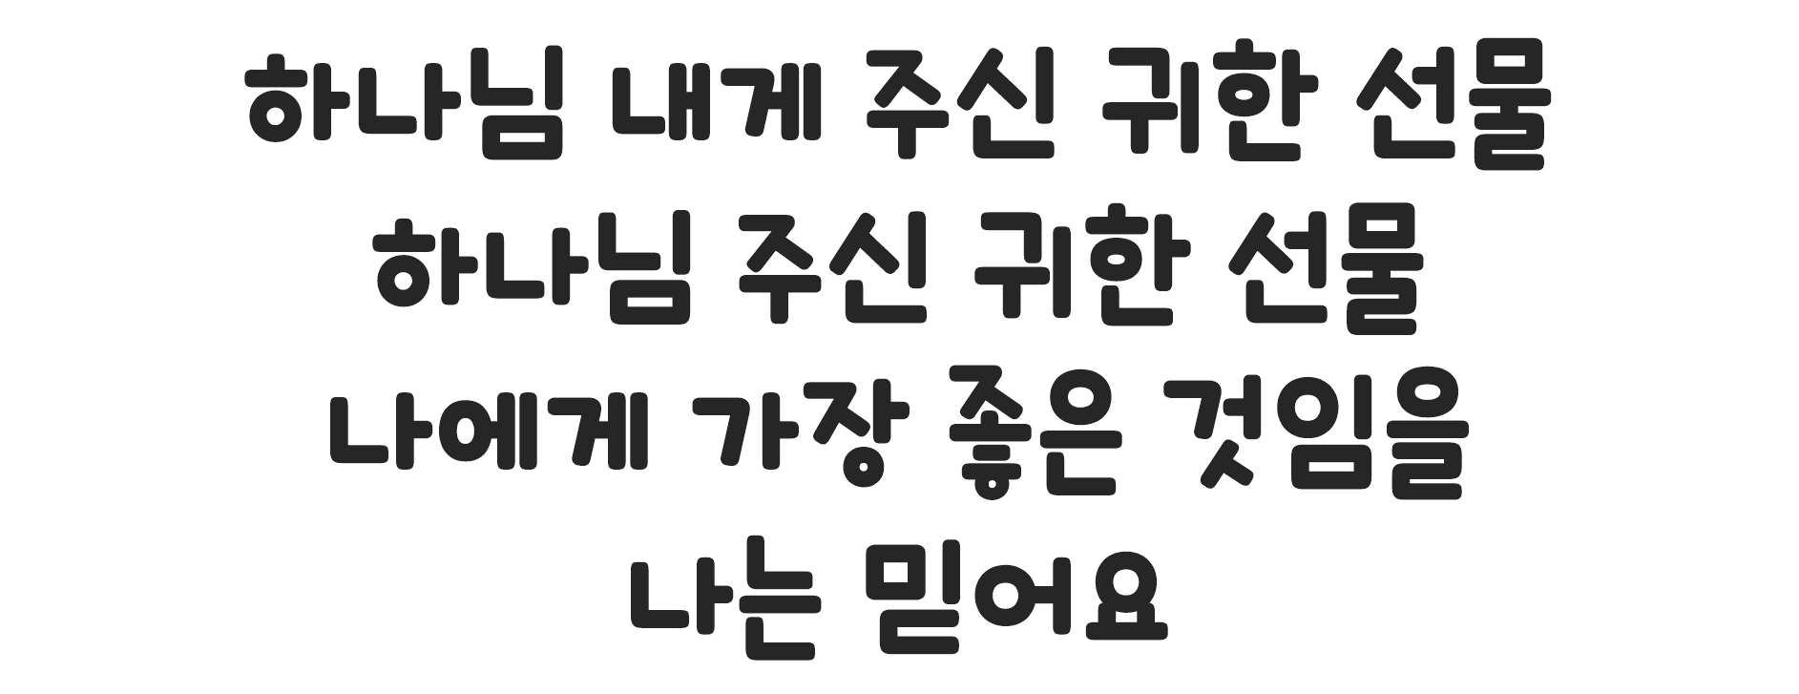

Slide 5

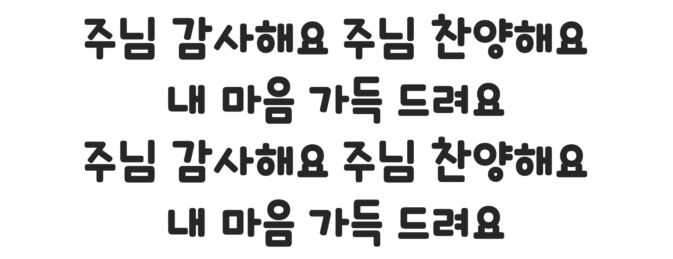

Slide 6


Slide 7


Slide 8
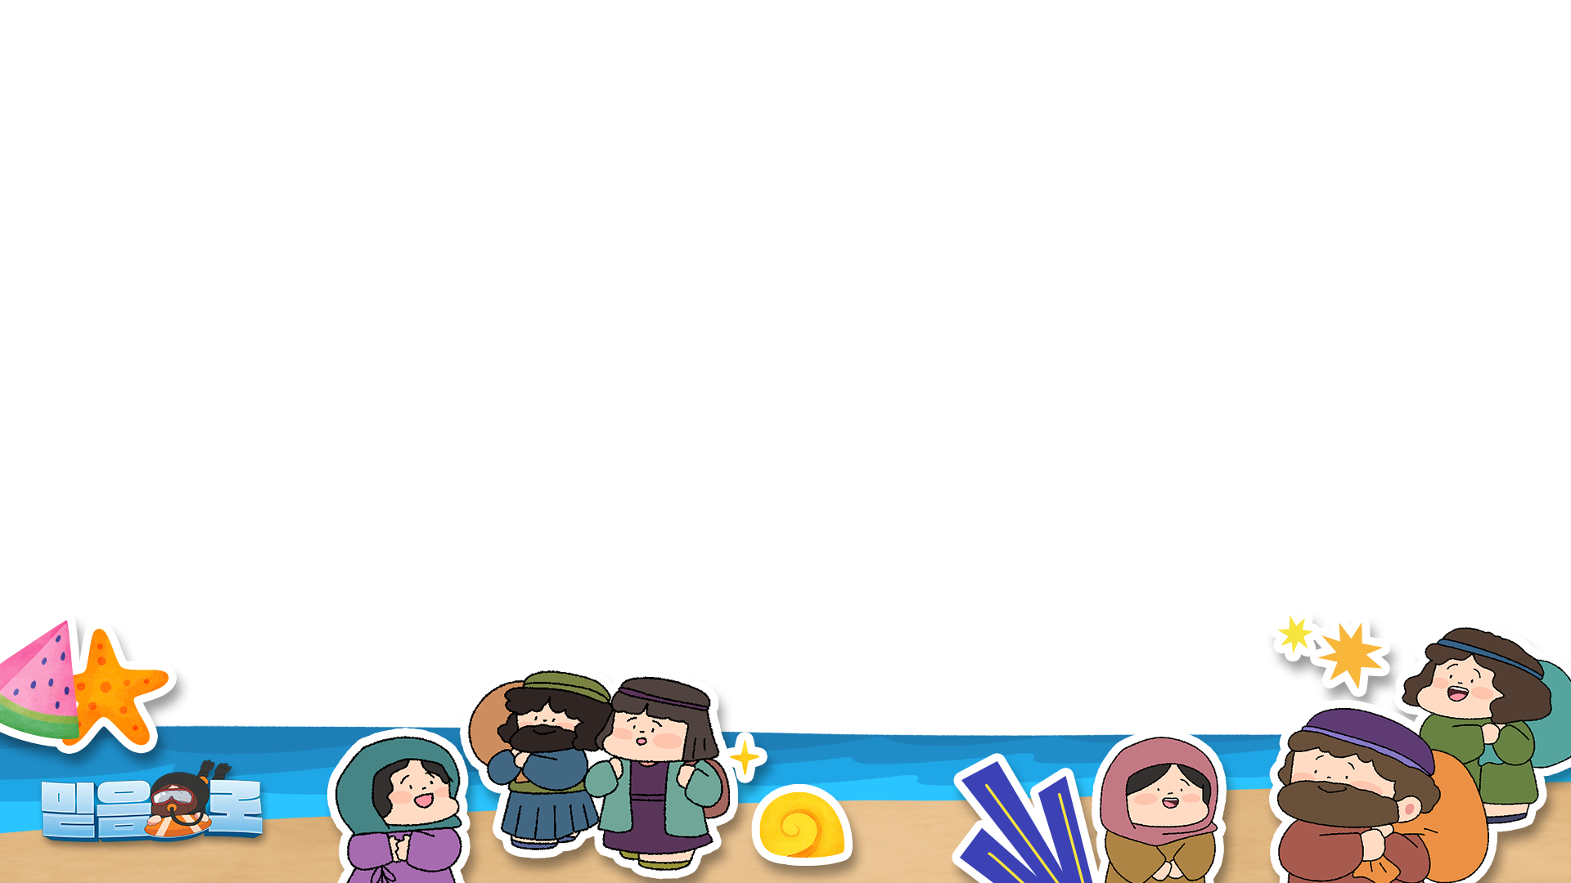



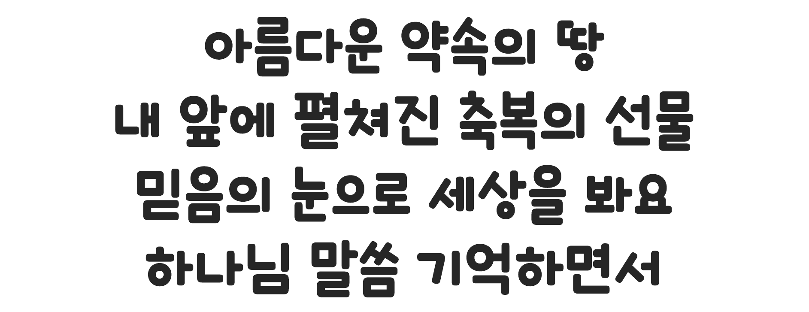

Slide 9

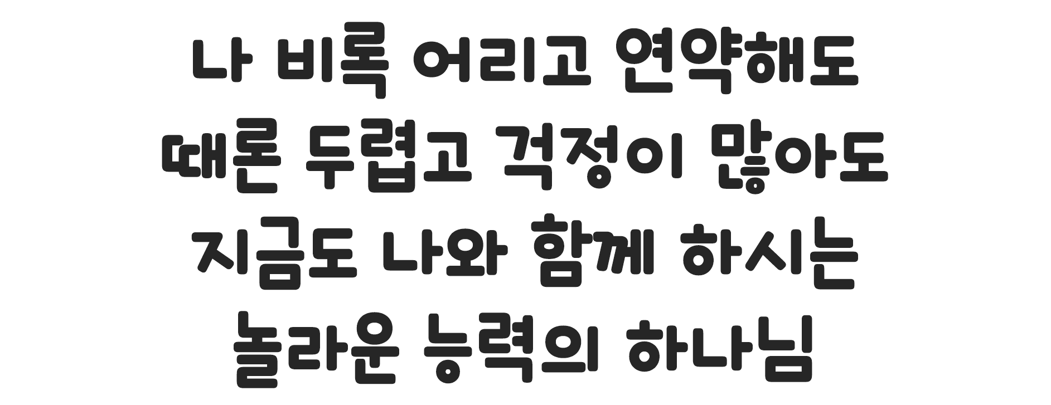

Slide 10

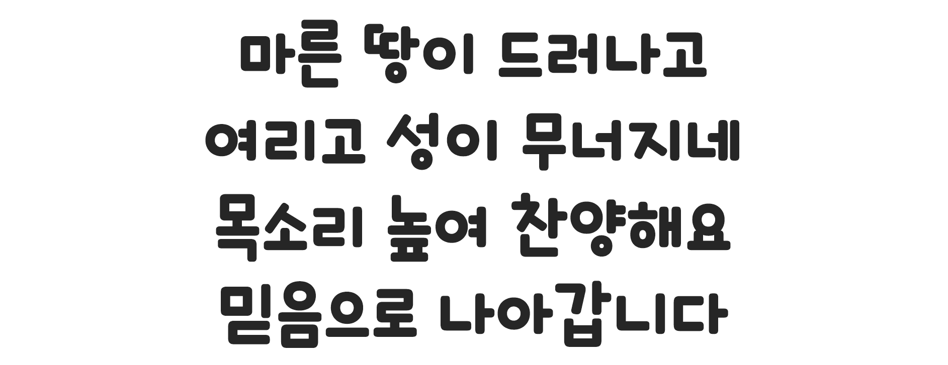

Slide 11

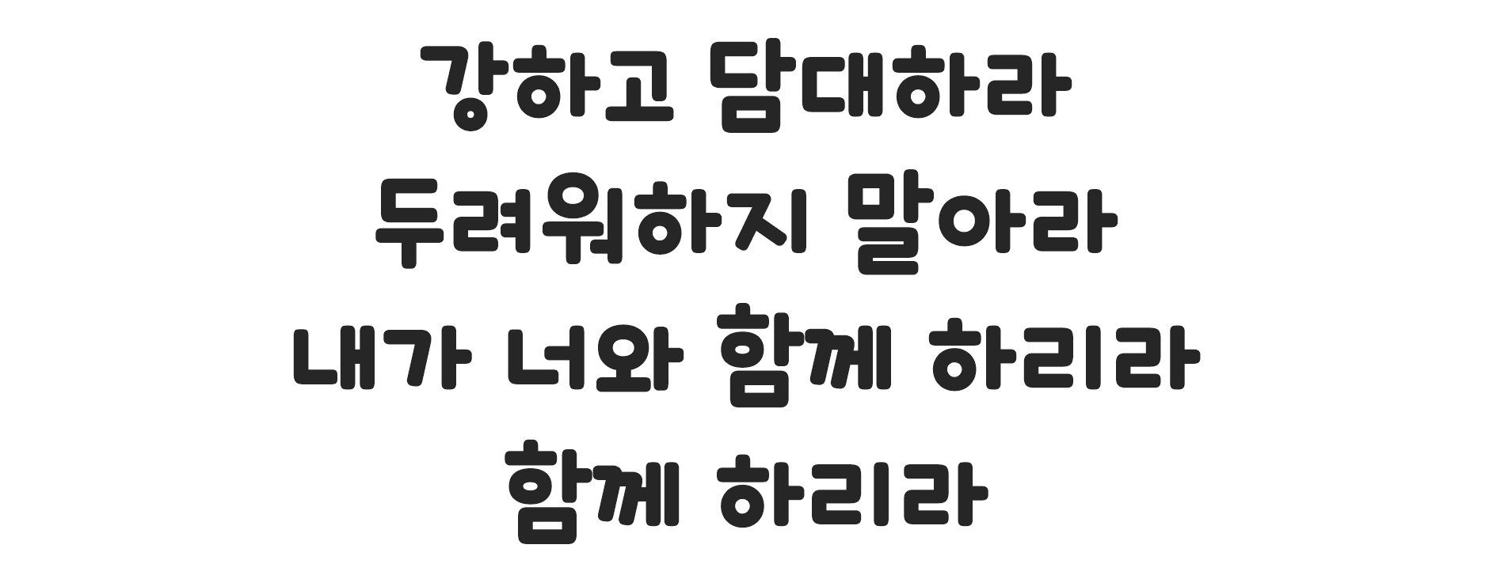

Slide 12

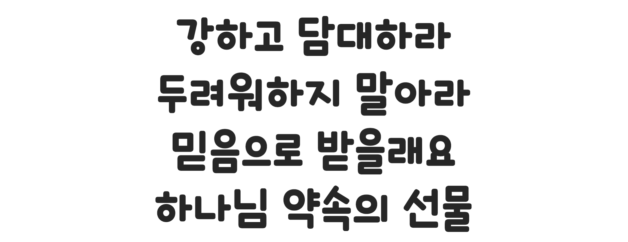

Slide 13


Slide 14


Slide 15


Slide 16


Slide 17


Slide 18


Slide 19



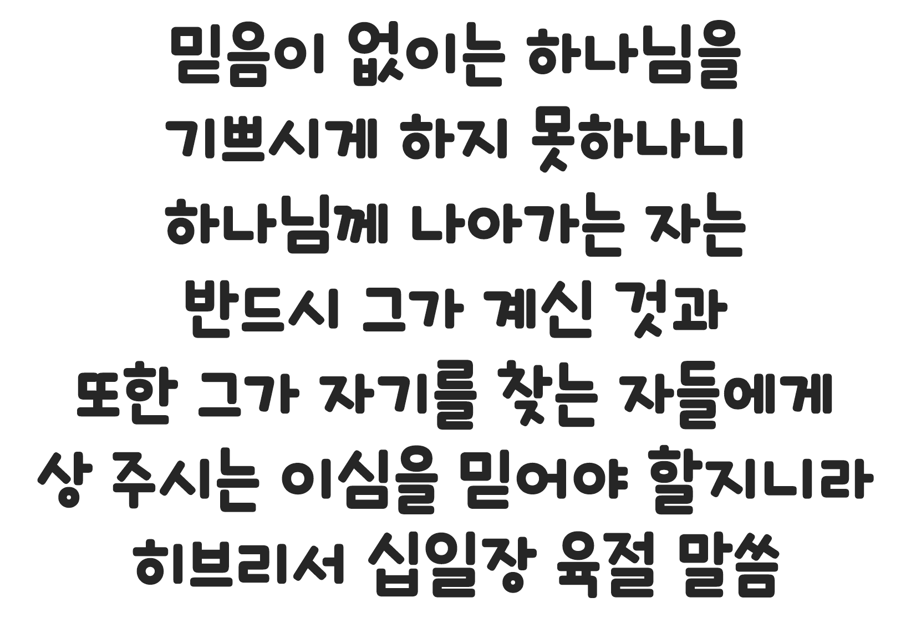

Slide 20
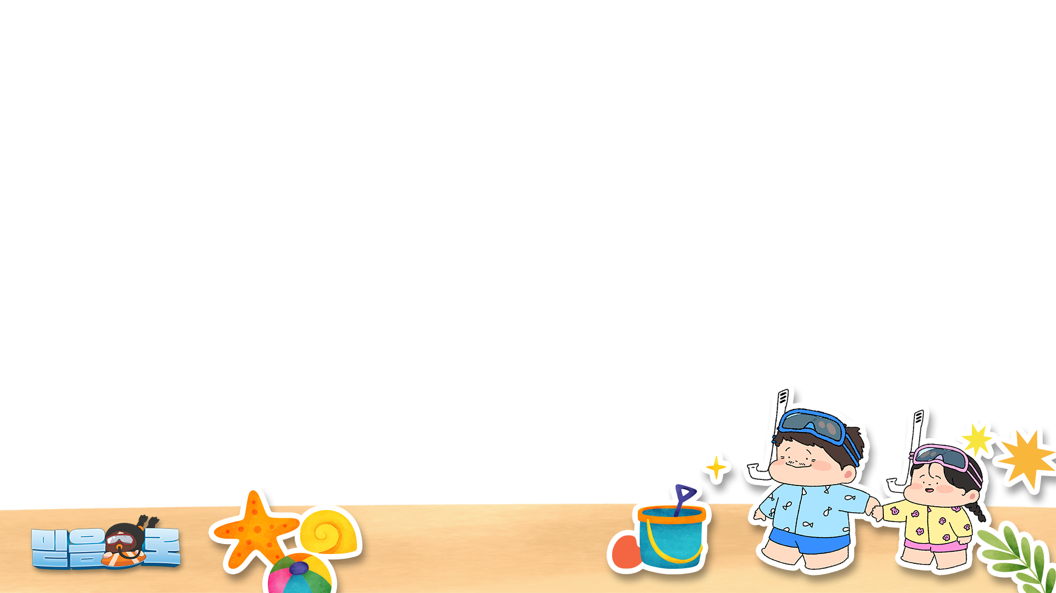



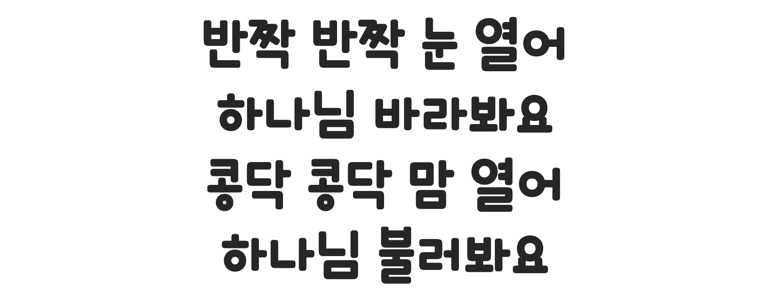

Slide 21

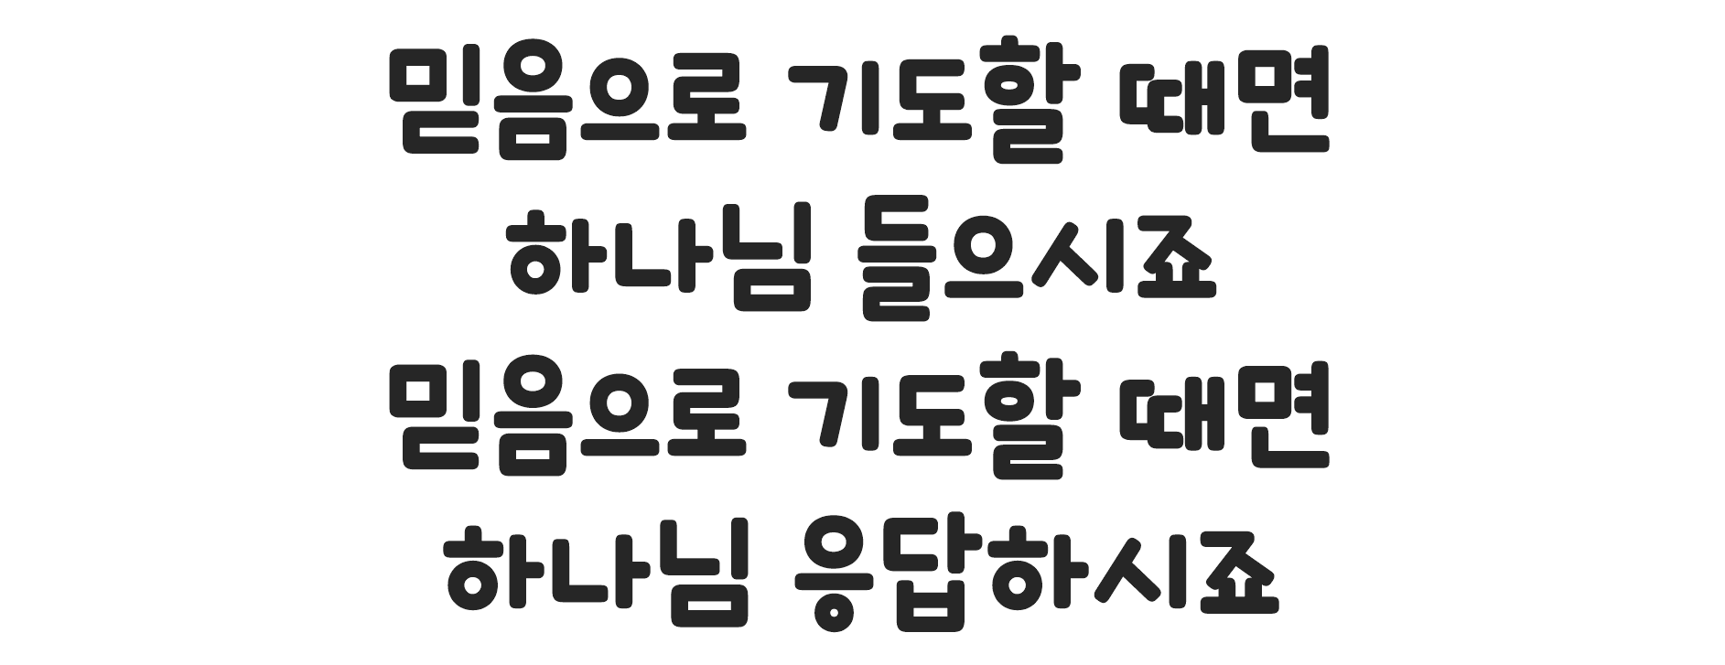

Slide 22


Slide 23


Slide 24




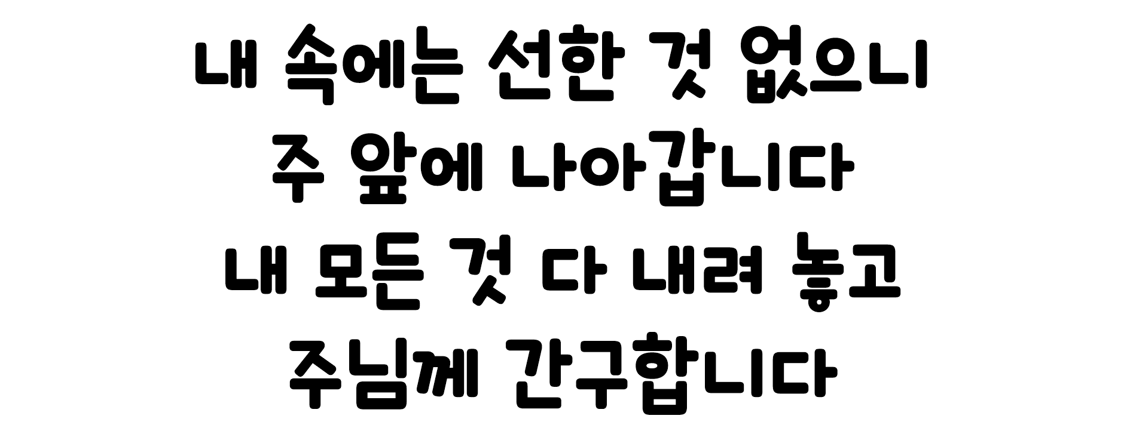

Slide 25

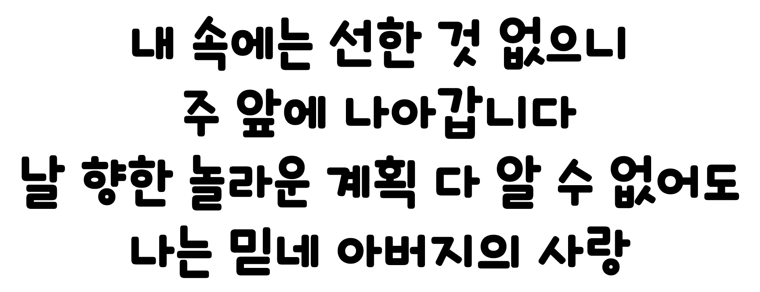

Slide 26



Slide 27


Slide 28


Slide 29
2025년 7월 20일 어린이 예배
오늘은 성령강림 후
여섯번째주일 입니다
•
•
•

Slide 30

사도신경
전능하사 천지를 만드신
하나님 아버지를 내가 믿사오며,
그 외아들 우리 주
예수 그리스도를 믿사오니,

Slide 31
사도신경
이는 성령으로 잉태하사
동정녀 마리아에게 나시고,
본디오 빌라도에게 고난을 받으사,
십자가에 못박혀 죽으시고,
장사한 지 사흘 만에 죽은 자
가운데서 다시 살아나시며,

Slide 32
사도신경
하늘에 오르사,
전능하신 하나님 우편에 앉아
계시다가, 저리로서 산 자와
죽은 자를 심판하러 오시리라.

Slide 33
사도신경
성령을 믿사오며, 거룩한 공회와,
성도가 서로 교통하는 것과,
죄를 사하여 주시는 것과,
몸이 다시 사는 것과,
영원히 사는 것을 믿사옵나이다.
아멘

Slide 34




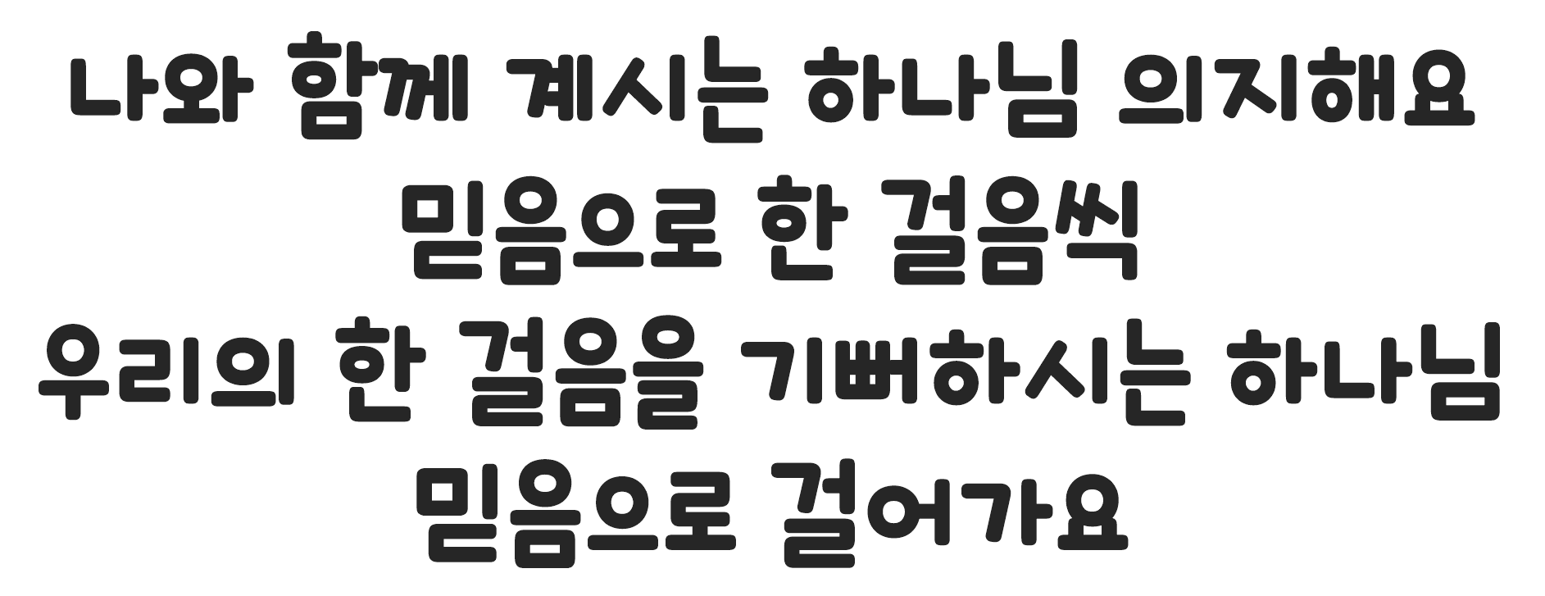

Slide 35

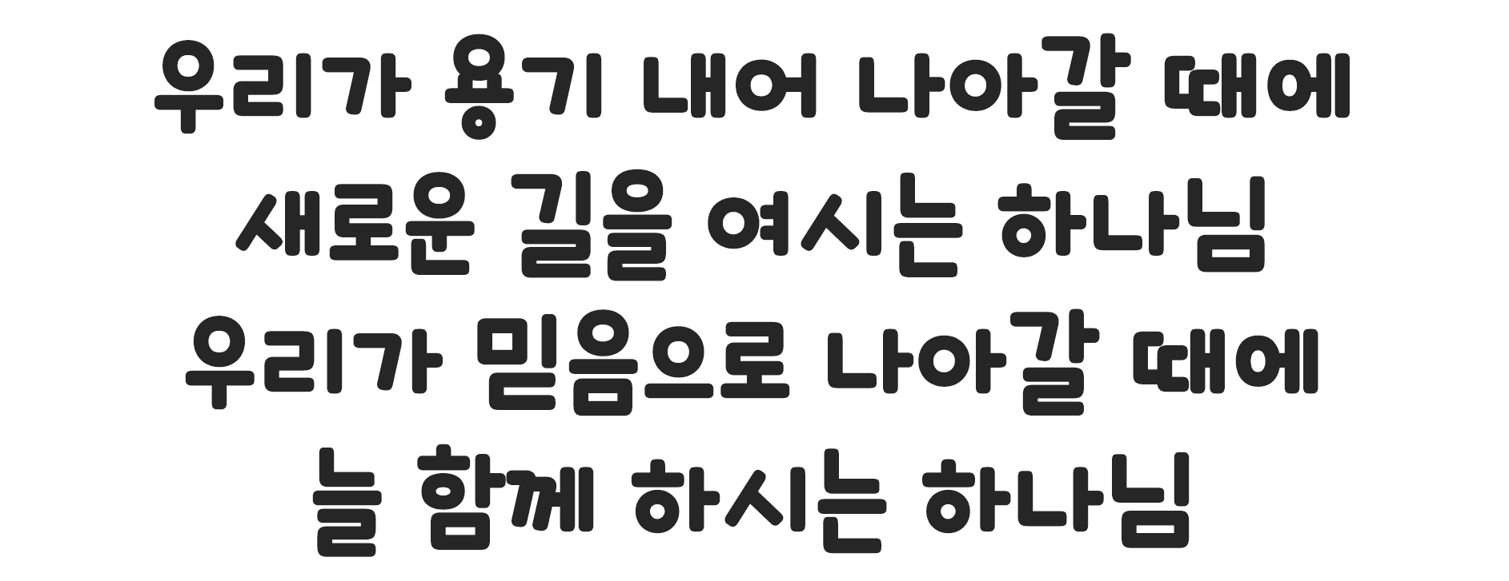

Slide 36


Slide 37


Slide 38


Slide 39

대표기도
현하영 어린이

Slide 40

성경봉독
마태복음 7장13~14절

Slide 41

성경봉독- 마태복음 7장
13좁은 문으로 들어가라 멸망으로
인도하는 문은 크고 그 길이 넓어
그리로 들어가는 자가 많고 14생명으로 인도하는 문은 좁고 길이
협착하여 찾는 자가 적음이라

Slide 42
설교
믿음의 좁은문
백병미 목사님

Slide 43
믿음은 무엇일까요?

Slide 44
그럼 왜 믿어야 할까요?

Slide 45
그러면 믿기만 하면 갈수 있나요?

Slide 46
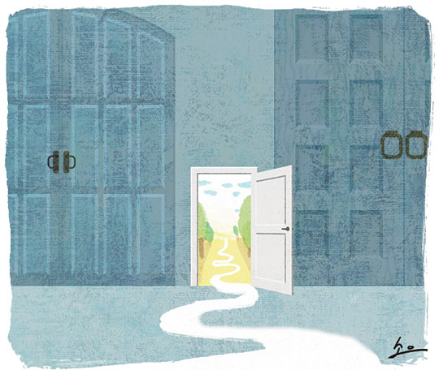

Slide 47


Slide 48
왜 통과하지 못할까요?

Slide 49

헌금 찬양 하이어 성가대

Slide 50
헌금기도
현하빈 어린이

Slide 51


Slide 52
광 고
1. 예수 그리스도 향기 가득한 하나님의 자녀되기를 소망합니다
2. 여름성경학교는 7월25일(금)~27일(주일) 진행(주제 : 믿음으로) (오늘 오후 2시에 야외 전도 함께 해 주세요)
3. 중앙연회 성경골든벨 8월30일 성남제일교회에서 진행합니다
4. 유럽 역사 기행, 해외 선교 여행 중인 어린이들을 위해 기도
5. 다음 주일 예배 임사자는 사회 김연호 선생님,
대표기도 안지혁 어린이, 헌금기도 신서우 어린이 입니다.
Notes:
마우스 오른쪽 클릭 후 텍스트편집(문자열추가) 버튼 누른후 텍스트 삽입 바랍니다

Slide 53

성경 말씀
우리는 구원 받는 자들에게나
망하는 자들에게나 하나님 앞에서 그리스도의 향기니
- 고린도후서 2장 15절-

Slide 54


Slide 55
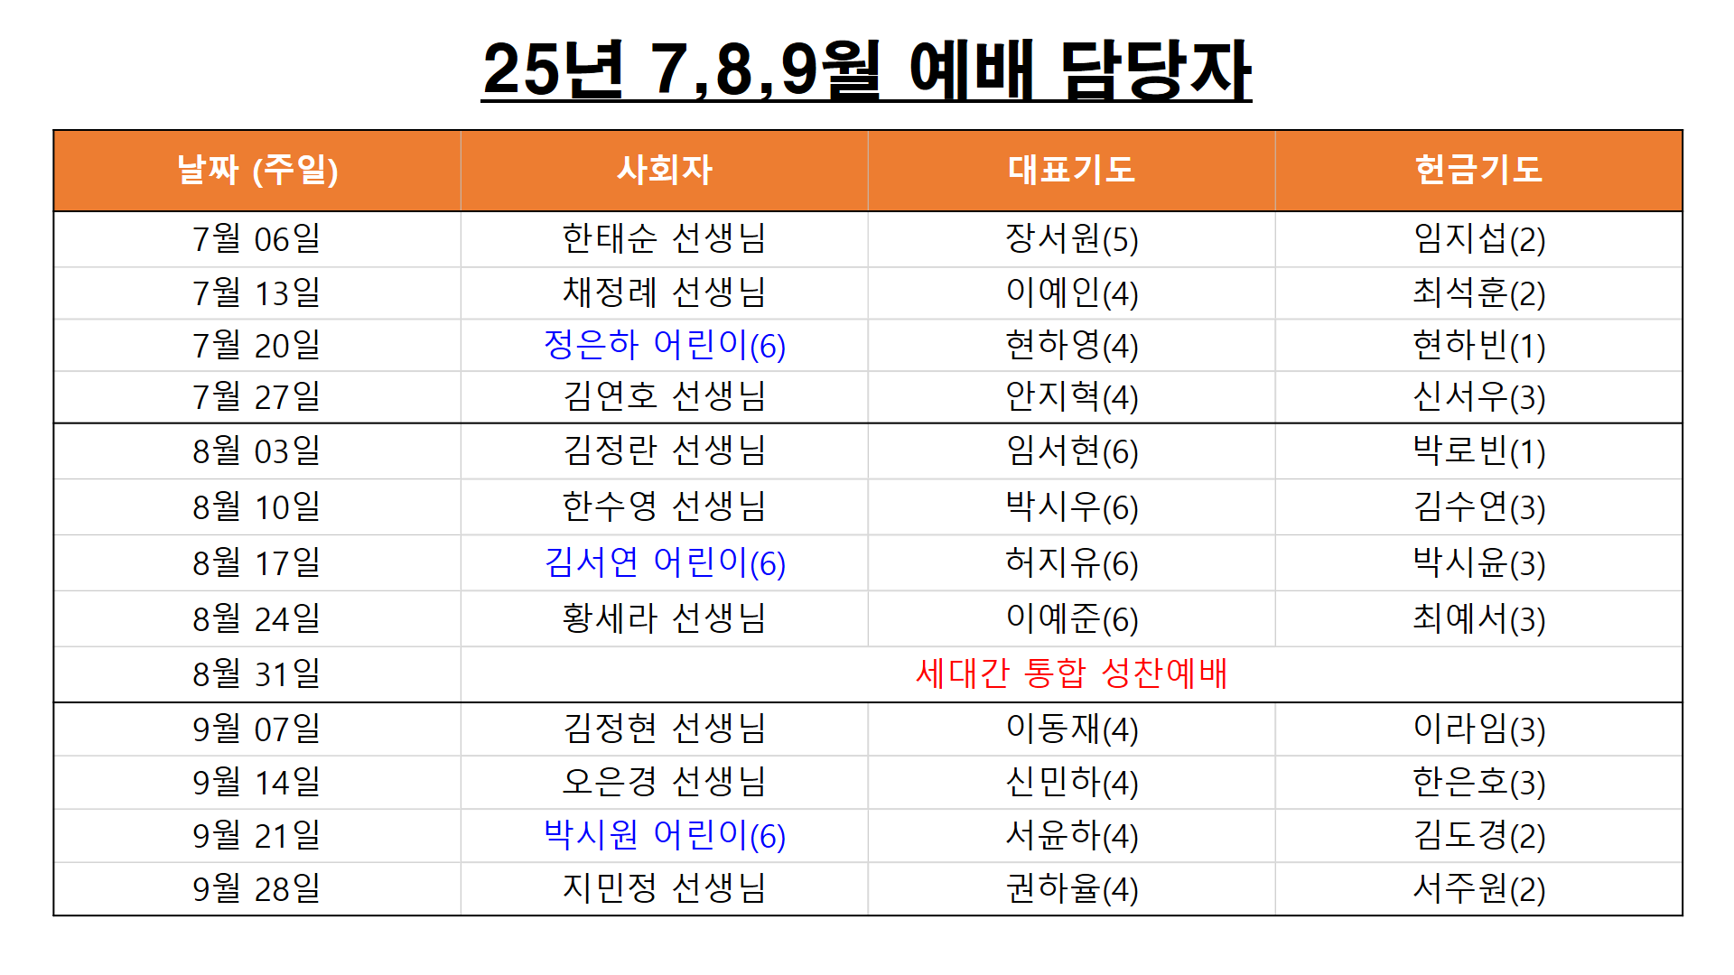
4월, 5월, 6월 예배 위원

Slide 56
주기도문
하늘에 계신 우리 아버지여,
이름이 거룩히 여김을 받으시오며,
나라가 임하시오며,
뜻이 하늘에서 이루어진 것같이
땅에서도 이루어 지이다.

Slide 57
주기도문
오늘 우리에게 일용할 양식을 주시옵고,
우리가 우리에게 죄 지은 자를
사하여 준 것같이
우리 죄를 사하여 주시옵고,

Slide 58
주기도문
우리를 시험에 들게 하지 마시옵고,
다만 악에서 구하시옵소서.
나라와 권세와 영광이 아버지께
영원히 있사옵나이다. 아멘.

Slide 59

현대교회
어린이교회
한 주간
배운 말씀대로
승리하고
다음 주일에
만나요
하나님께
영광을~

